Slide 1

Årsrapport for Gjerstad og Søndeled skogeierlag 2025 samt informasjon for 2026

Slide 2
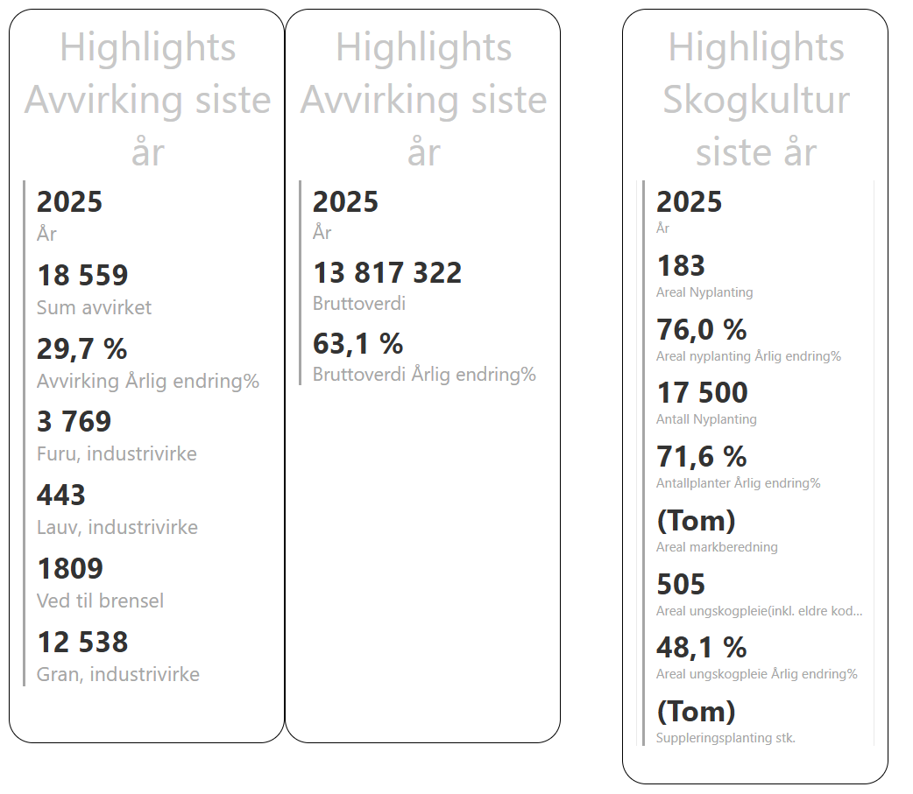
Hovedtall for Risør 2025

Slide 3
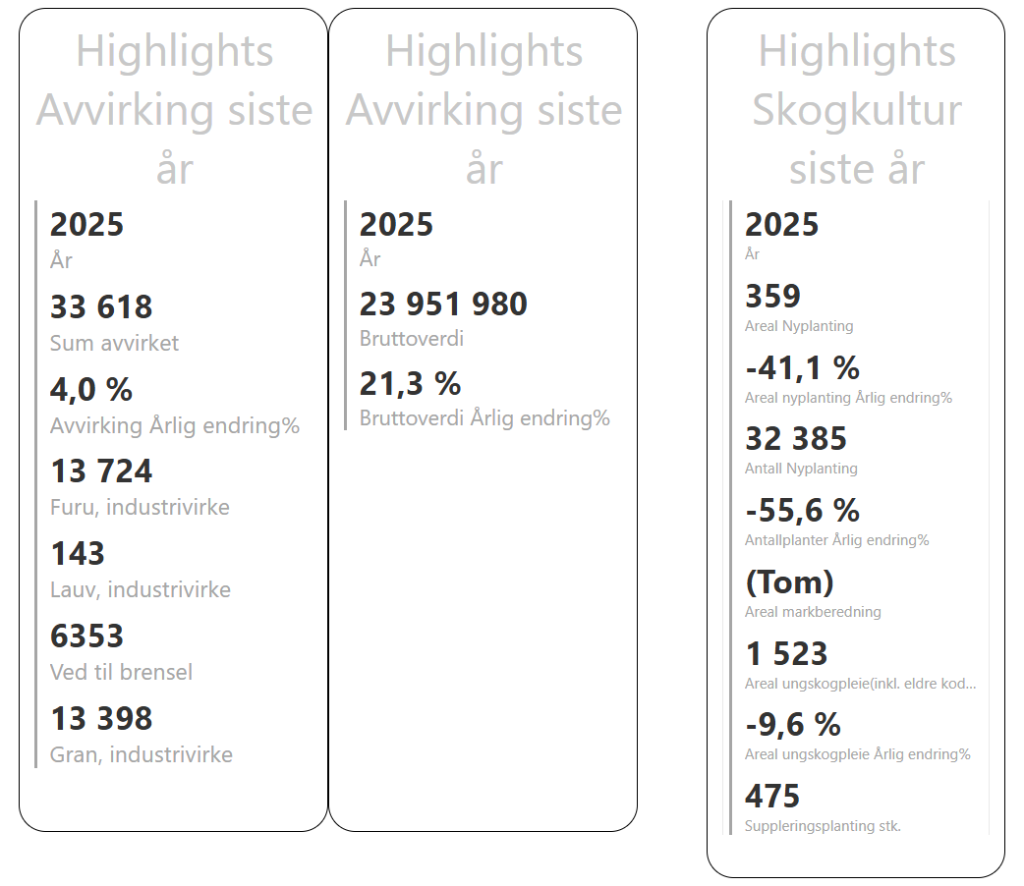
Hovedtall for Gjerstad 2025

Slide 4
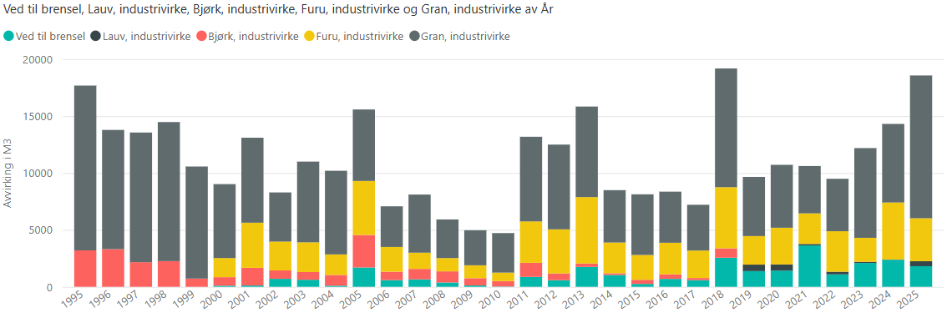
Avvirkning Risør over tid

Slide 5
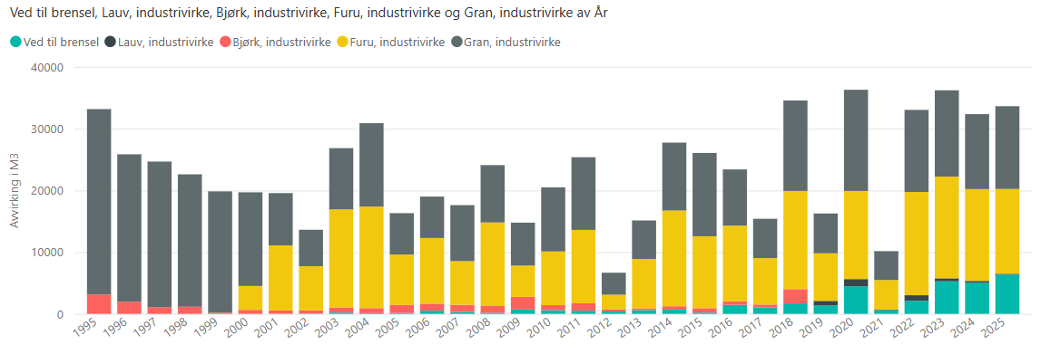
Avvirkning Gjerstad over tid

Slide 6
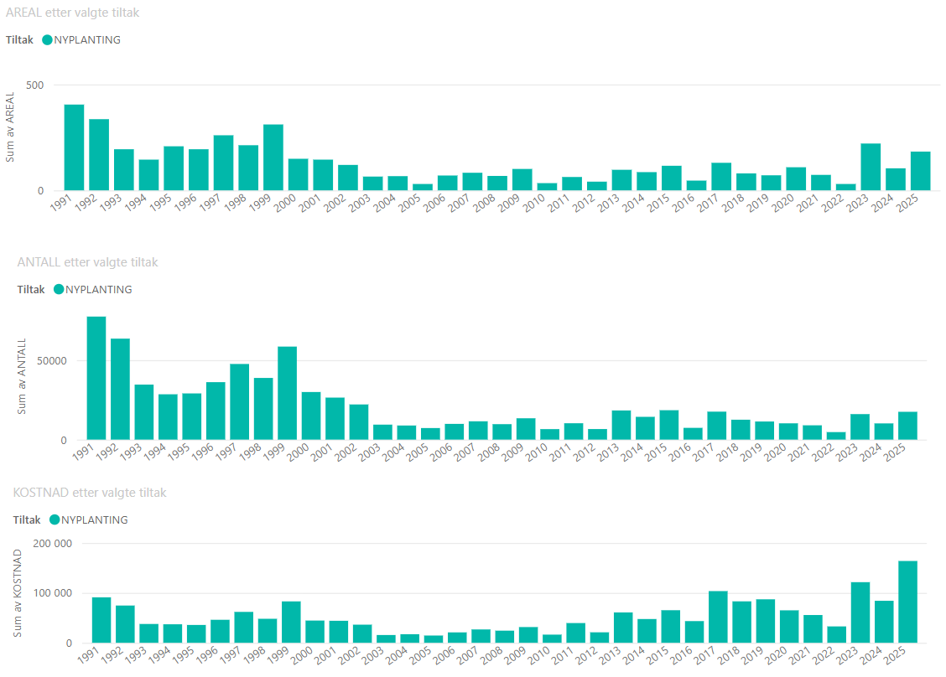
Nyplanting Risør

Slide 7
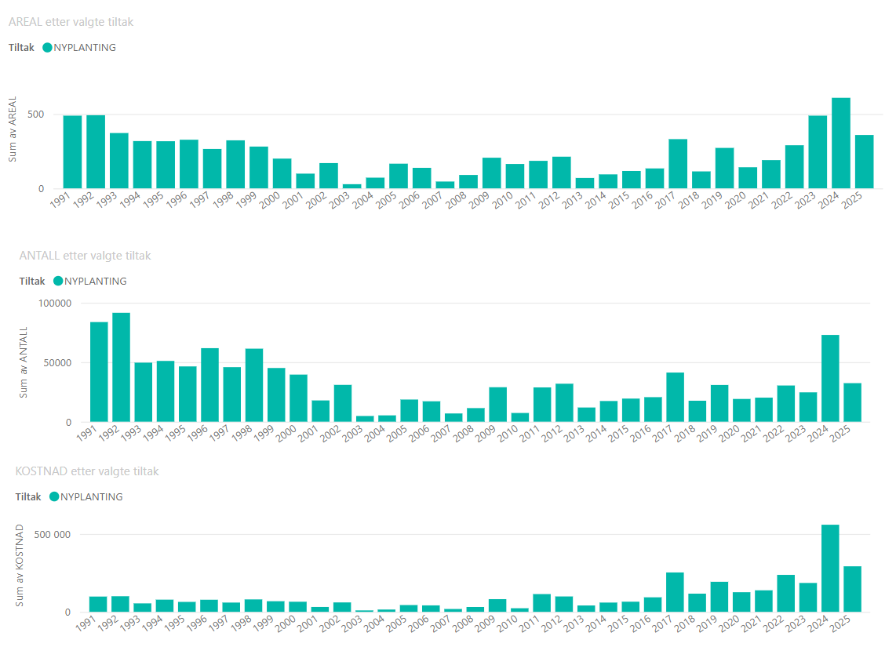
Nyplanting Gjerstad

Slide 8
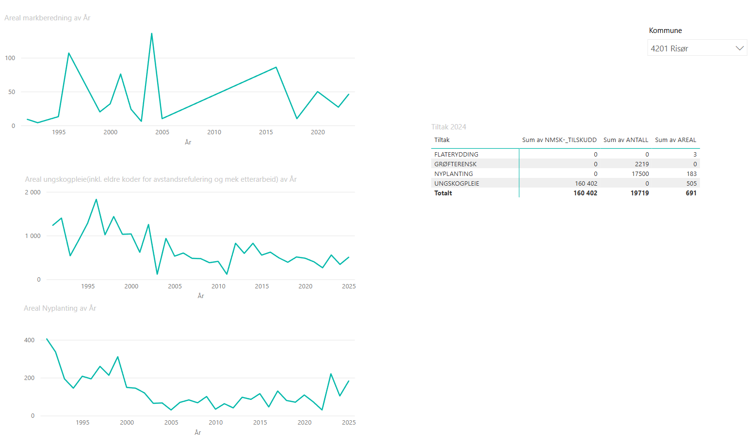
Skogkultur Risør

Slide 9
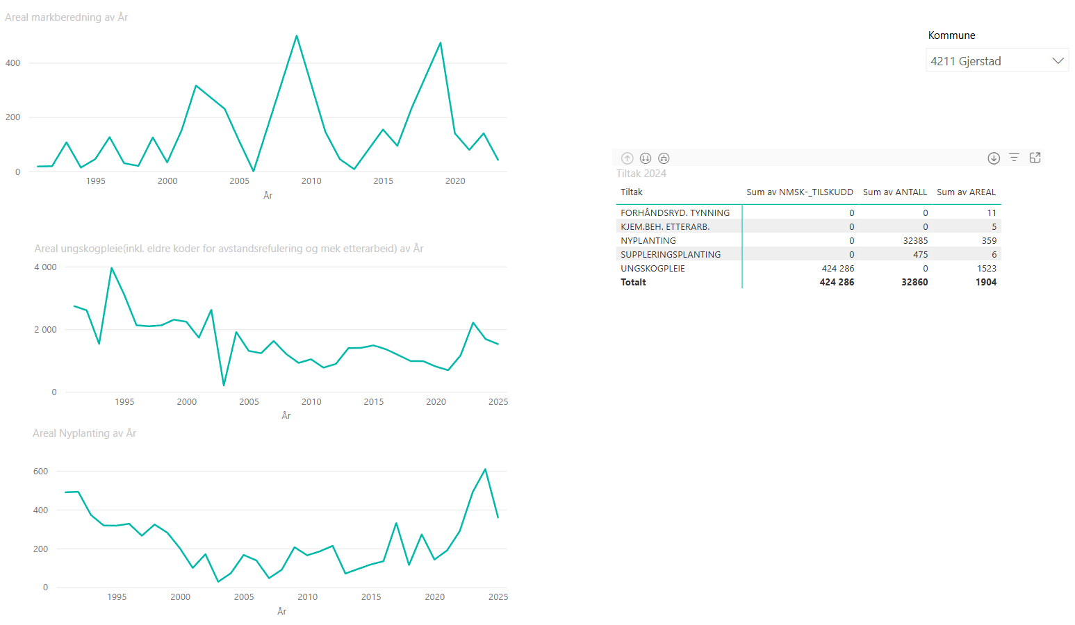
Skogkultur Gjerstad

Slide 10
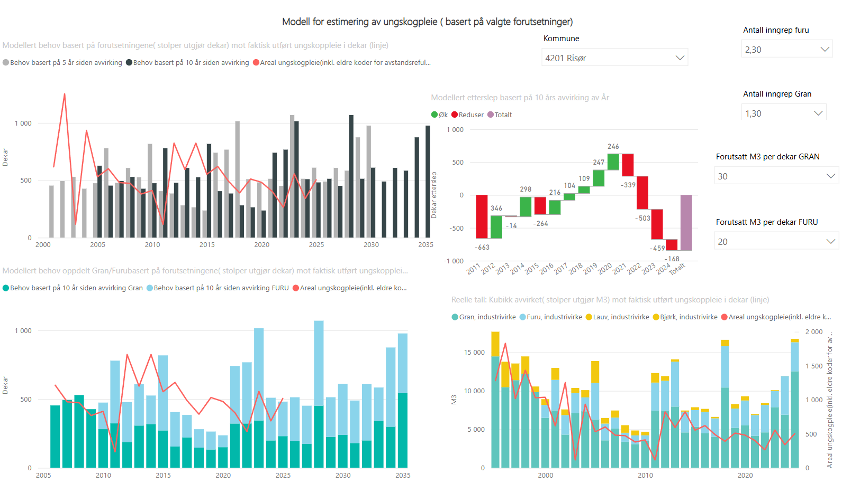

Slide 11
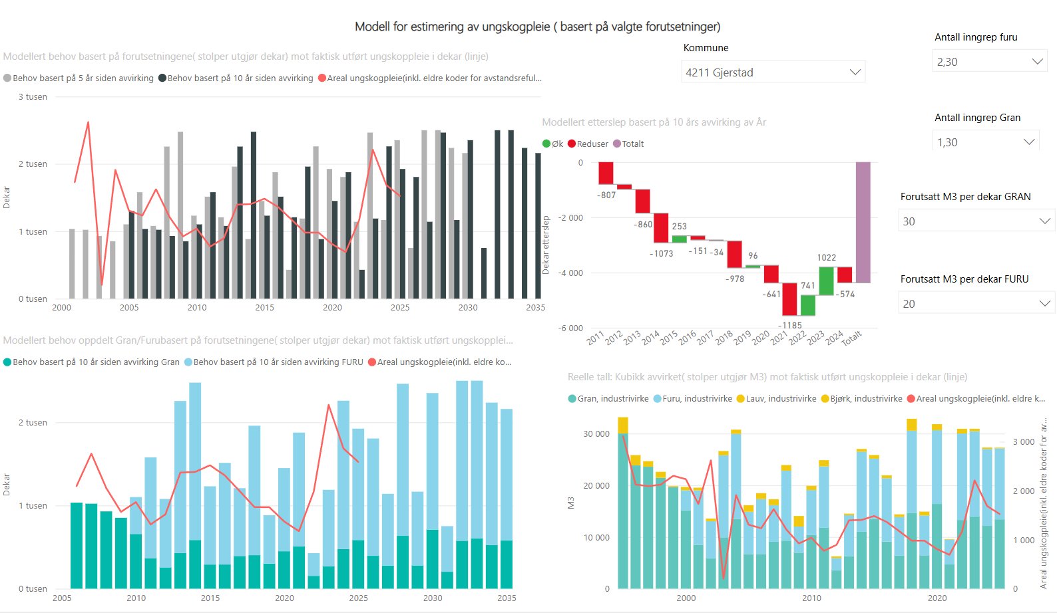

Slide 12
Tildelt – Forbruk av NMSK-midler
Tildelt Restpott
2020 Risør 95.000 1.638
2020 Gjerstad 220.000 21.570
2021 Risør 95.000 10.000
2021 Gjerstad 210.000 70.000
2022 Risør 100.000 30.624
2022 Gjerstad 200.000 0
2023 Risør 120.000 0 (- 36.932)
2023 Gjerstad 230.000 0 (- 392.948)
2024 Risør 120.000 0 (- 800)
2024 Gjerstad 400.000 0 (- 51.757)
2025 Risør 80.000 0 (- 85.377)
2025 Gjerstad 300.000 0 (- 125.736)
Minusbeløp på restpott = ekstratildeling

Slide 13
Tilskudd skogkultur 2026
50% til ungskogpleie
Risør tildelt 100.000 kr (80.000 i 2025)
Gjerstad tildelt 330.000 kr (300.000 i 2025)

Slide 14
Tilskudd 2026 tettere planting – landsomfattende ordning
For nyplanting gis 30 % tilskudd til skogeier for inntil 50 planter/daa som plantes utover et fastsatt, bonitetsavhengig minimumsantall.
I tillegg gis 30 prosent tilskudd av inntil 75 planter/dekar til suppleringsplanting med et krav om at plantetetthet etter supplering tilfredsstiller det fastsatte minimumsantall pr daa ved tettere nyplanting, jf retningslinjene.
Frist: 25. november
Viser til Landbruksdirektoratets nettsider for mer informasjon: Tilskudd til tettere skogplanting som klimatiltak - Landbruksdirektoratet

Slide 15
Tilskudd til gjødsling – landsomfattende ordning
Det er en landsomfattende tilskuddsordning på gjødsling. Mer informasjon om denne finnes her: Gjødsling av skog som klimatiltak - Landbruksdirektoratet

Slide 16
Søknad om skogfond og tilskudd
Ønsker at søknad registreres digitalt via ‘Skogfond på nett’, som alle skogeiere har tilgang til via Landbrusdirektoratets hjemmeside.
Eventuelt skjema: LDIR-909 Utbetaling fra skogfond og søknad om tilskudd til skogkultur
Husk kopi av faktura og kart som viser hvor tiltaket er gjennomført
For planting må bilag for plantekjøp og utplanting leveres samlet

Slide 17
Tilskudd til vei
Fra 01.01.2020 ble vedtaksmyndigheten for tilskudd til bygging av skogsveier og tilskudd til drift med taubane, hest o.a. flyttet fra Statsforvalteren til kommunen.
Ta kontakt med kommunen for ytterligere informasjon om retningslinjer for tilskudd, søknadsprosess m.m.
Mer informasjon finner du på kommunens hjemmeside: Landbruksvei.

Slide 18
Tilskudd vei forts.
Tildelte midler i 2026 for Gjerstad er 250.000 kr i første tildeling.
Tildelte midler for Risør i 2026 er 150.000 kr i første tildeling.
For 2026 har Statsforvalteren allerede delt ut 9,5 mill. kr i første tildelingsomgang. Statsforvalteren i Agder har for 2026 holdt igjen 1,5 mill. kr av LUF-potten for senere behovsprøvet tildeling.
På fylkesnivå er det for 2026 et stort avvik på drøye 13 mill. kr mellom innmeldt tilskuddsbehov fra kommunene og tilgjengelige midler.
Justerte kommunale retningslinjer der tilskudd til traktorvei er tatt bort samt strengere prioritering og lavere tilskuddssatser på bilveier
Kommunen melder inn tilskuddsbehov fortløpende gjennom året

Slide 19
Veiprosjekter uten tilskudd i 2025
Risør: 3 traktorveier – til sammen 2550 meter
Gjerstad: 3 traktorveier – til sammen 1510 meter
I tillegg 1 bilvei - 60 meter klasse 3 (jordbruksvei som ikke er tilsk. på)

Slide 20
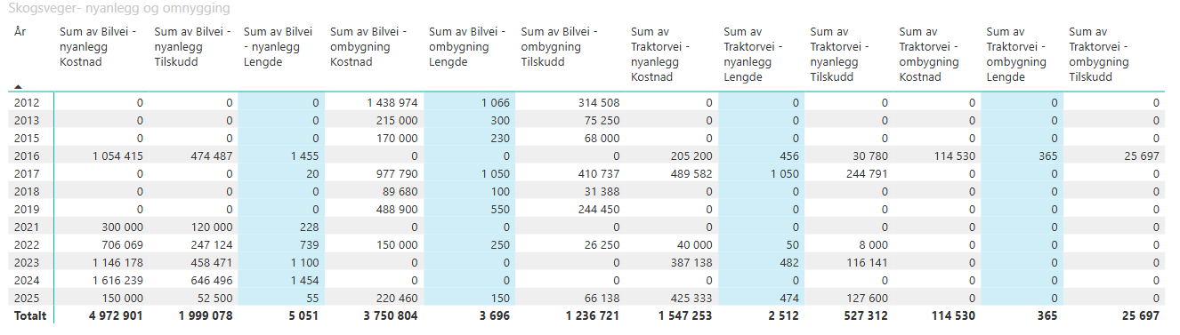
Skogsveistatistikk Gjerstad

Slide 21
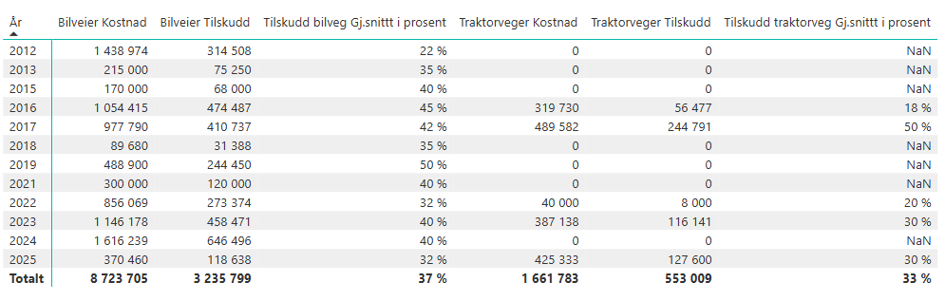
Skogsveistatistikk Gjerstad forts.

Slide 22
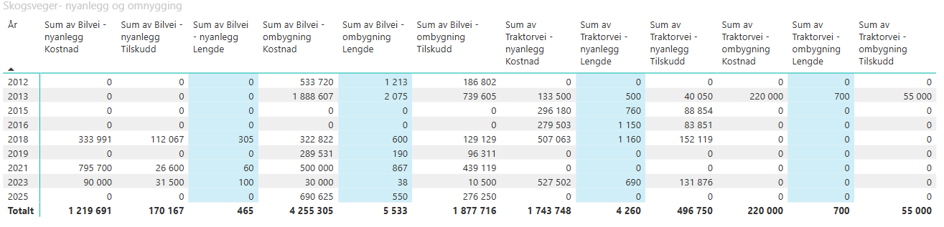
Skogsveistatistikk Risør

Slide 23
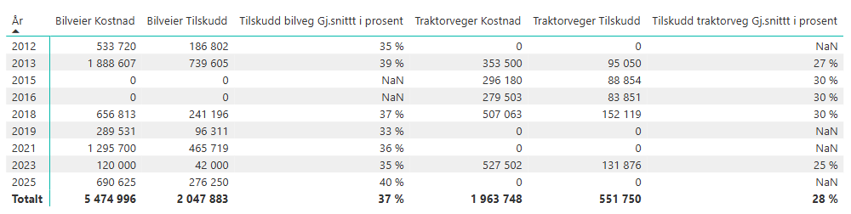
Skogsveistatistikk Risør forts.

